Slide 1

ПІДХІД СТРАТЕГІЧНОГО ПЛАНУВАННЯ В УПРАВЛІННІ СЕКТОРОМ ОХОРОНИ ЗДОРОВ’Я НА МІСЦЕВОМУ РІВНІ
Марина Брага, Експертка Програми «U-LEAD з Європою»
17 Жовтня, 2019 р.

Slide 2

«Без своєї стратегії є ризик попасти під вплив чужої тактики»
THE FOLLOWING SLIDES ARE CREATED IN ORDER TO ACT AS A TEMPLATE BEST REPRESENTING U-LEAD VISUAL LANGUAGE
They can be edited in order to include the content of presentation, with the exception of changing the colors, shapes and overall consistency of the design

Slide 3
Навіщо проводити стратегічне планування?
Чіткий напрямок подальшого розвитку сектору
Краще розуміння своїх сильних сторін та можливостей, слабких сторон та викликів
Підвищити ефективність управлінських рішень, в тому числі управляти ресурсами
Розподілення відповідальності за виконання плану між людьми/організаціями

Slide 4
Навіщо проводити стратегічне планування?
Зменшує ризик виникнення конфліктів.
Допомагає втілити бачення на практиці, дотримуватися певного курсу, але бути гнучким.
Допомагає людям зосередитися на важливих справах та питаннях і приділяти менше уваги незначним проєктам та ініціативам.
Стратегічний план служить підґрунтям для формування проєктних пропозицій про залучення додаткових коштів.
Допомагає покращенню партнерських стосунків.

Slide 5
Ініціатива Програми “U-LEAD з Європою”
Конкурс (більш ніж 60 заявок від ОТГ)
Відібрано 20 ОТГ
Більш ніж 70 представників взяли участь у тренінгах
Учасники отримали технічну підтримку з питань розроблення стратегічних планів і фінансового управління
Розроблено посібник “Стратегічне планування в секторі охорони здоров’я в ОТГ”

Slide 6
THE FOLLOWING SLIDES ARE CREATED IN ORDER TO ACT AS A TEMPLATE BEST REPRESENTING U-LEAD VISUAL LANGUAGE
They can be edited in order to include the content of presentation, with the exception of changing the colors, shapes and overall consistency of the design

Slide 7
Які варіанти розробки стратегії?
Один зі стратегічних напрямів у Стратегії розвитку ОТГ;
Окрема Стратегія розвитку сфери охорони здоров’я в ОТГ;
Стратегічний план розвитку комунального некомерційного підприємства – надавача послуг із медичного обслуговування населення.

Slide 8
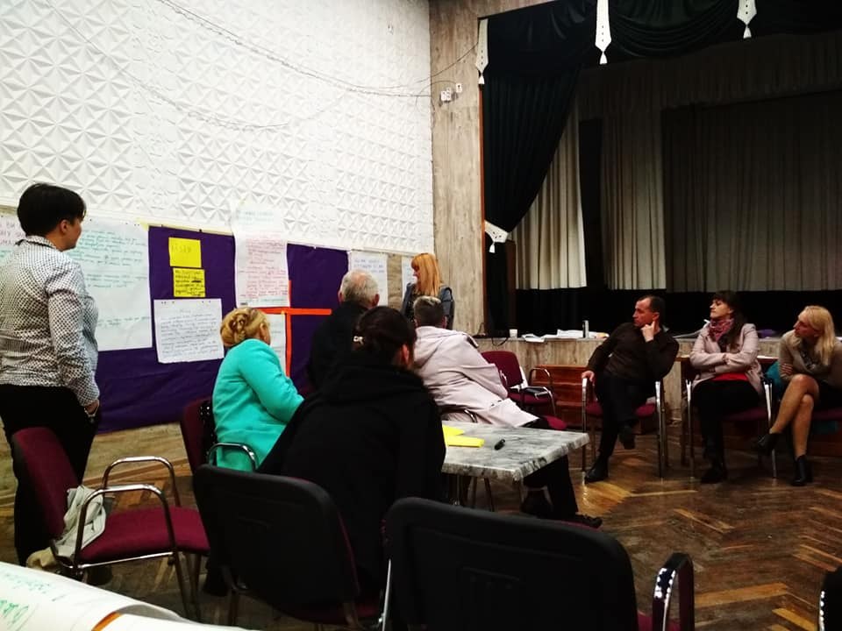
Стратегічна сесія КНП «Славська міська лікарня»
Фото

Slide 9
Що допомагає в розробці стратегічного плану?
Залучення голови ОТГ або заступника голови
Бажання (ініціатива) ОТГ/комунального закладу охорони здоров’я розробляти Стратегічний план.
Формування робочої групи, яка займатиметься організацією процесу
Готовність представників закладу організовувати зустрічі з колективом, населенням, представниками органів місцевого самоврядування, депутатами та іншими впливовими особами.

Slide 10
Що допомагає в розробці стратегічного плану?
Коли керівництво закладу вмотивоване проводити зміни.
Експертна підтримка – як під час візитів, так і в дистанційному режимі.
Зацікавленість керівника закладу охорони здоров’я в розробленні Стратегічного плану та хороші управлінські навички.
Залучення до розроблення Стратегії фінансистів.

Slide 11
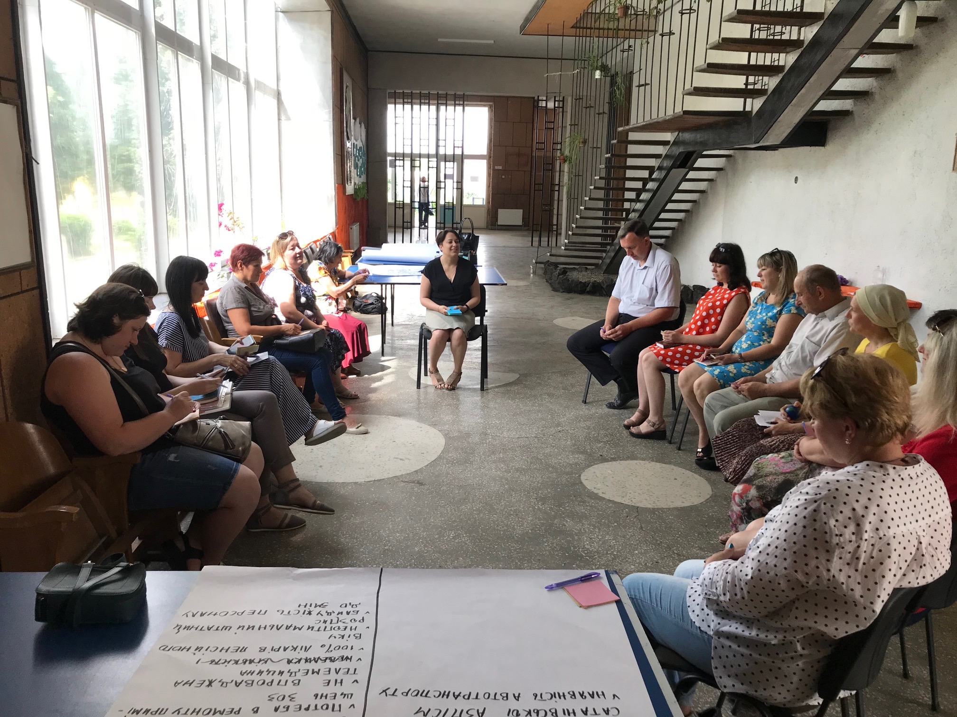
Стратегічна сесія КНП “Центр первинної медико-санітарної допомоги “Сатанівської селищної ради”

Slide 12
Що допомагає в розробці стратегічного плану?
Участь команди в тренінгу зі стратегічного планування.
Широке обговорення Стратегії за участі колективу закладу охорони здоров’я, представників органів місцевого самоврядування та жителів громади.
Залучення зовнішнього фасилітатора допомагає провести обговорення ефективно.

Slide 13
Джерела
Саміна Куші (2017), Стратегічне планування для НУО: керівництво для розуміння основних засад стратегічного планування. Режим доступу: https://www.linkedin.com/pulse/strategic-planning-ngos-guide-understand-basics-samina-khushi?f
Децентралізація дає можливості. Новини від 08.02.2019 Режим доступу: https://decentralization.gov.ua/news/10606

Slide 14
THANK YOU!

